Slide 1

基于Nodejs的实验教学管理系统
答辩人：林前
答辩时间：2018年1月

Slide 2
01.选题的背景及意义
目录
02.研究的问题以及解决途径
CONTENT
03.研究方法及过程
04.任务进度安排
05.研究总结及应用

Slide 3
01.
选题的背景及意义
随着国家推进素质教育进程的加快,以及互联网的飞速发展。计算机实验教学的重要性也开始突出的显示出来,实验室教学是高等学校教学的一个重要环节,实验室资源的合理利用直接关系到实践教学的质量。
为了对我校实验教学更好地管理和为实验教学的对外开放提供更多的服务和保障，建立高效教学性的实验教学管理系统来解决实验室安排、实验课程设置以及整个实验教学过程中一系列问题势在必行。实验教学信息化管理是实现高校现代化教学的重要措施。

Slide 4
国内外现状
在国内高校，高校信息化建设相对起步较晚。学校管理系统在机构设置、服务范围、服务质量及人员要求上与国外高校相比都有一定的差距。
在引进方面，主要是亿邮公司引进并开发的中文版的WebCT(eYouCT)和CERNET于2003年10月与Blackboard公司共同投资组建赛尔毕博有限公司，负责中文版Blackboard的开发和推广。同时，一些国内的公司和高校正在积极开发自己的教学管理平台。
在国外高校，与国内不同，他们长期以来，一直致力于研究和探索学校教学管理模式和流程，他们的管理模式从管理范围上覆盖了教学管理的基本业务过程。为提高数字校园的应用水平，国外大学已将ERP (Enterprise Resource Planning 企业资源计划)系统的概念和方法引入到教学管理信息系统之中，系统提高了教学管理效率，强调系统间数据的流通，面向流程，统筹考虑教学管理的各个环节
总的来说，随着信息技术和高等教育的不断发展，开发发展各种教学管理系统已经是各高校解决各种教学管理工作的重要方法。各高校将为教学管理构建一个适合的教学管理系统，以满足学生和教师的需要，保证教学效果，提高教学质量。

Slide 5
存在的问题
实验室管理机构和人员较多, 设备利用率偏低
管理工作主要以人工方式进行, 工作效率较低
实验课安排缺乏灵活性, 实验教学效果不能达到最佳

Slide 6
02
研究的关键问题
1、合理安排实验时间以及实验教室，充分提高实验设备的利用率是本课题的重要需求之一
2、实验结束之后，学生会上传实验时教师布置的相应作业，这就会涉及到大量文件的I/O操作，可能会导致大量的页面堵塞

Slide 7



解决途径
选择Nodejs作为后台开发语言可以充分的解决该问题（2），对于I/O密集型的操作，从单线程的角度出发，Nodejs面向网络且通过异步的方式处理并行I/O的能力是十分强大的，能够有效的组织起更多的硬件资源，从而提供更好的服务。
对于问题(1)，在教师根据自己的时间安排下向管理人员提交实验申请，管理员根据具体所有教室使用情况合理安排实验地点以及具体的实验时间，在此期间，系统将会自动筛选掉忙碌或者不合适的实验室，方便管理员进行安排。安排结束之后学生可在主页查看相关实验的基本信息，并且可以预约实验，也可取消之前预约过的实验。

Slide 8
03
研究方法及过程

Slide 9
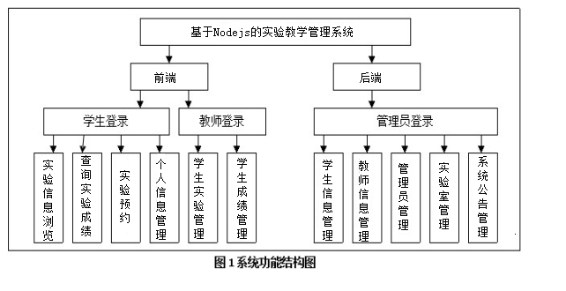
功能结构图
通过对实验教学管理系统的主要功能及模块分析，该系统的框架结构图

Slide 10
管理员用户
管理员模块的使用者是整个系统权限最高的人员。
1、对教师申请的实验进行审批；
2、安排实验教室以及上课时间；
3、同时对系统人员，包括教师、学生、管理员(超级管理员权限)信息进行添加，删除，修改等操作；
4、及时发布系统公告等。

Slide 11
教师用户
1、向实验室管理人员申请添加实验；
2、查询实验时间及其地点
3、随时更新实验基本信息；
4、对实验学生考勤管理；
5、学生实验作业批改、成绩的评定；
6、延课、停课安排等。

Slide 12
学生用户
1、根据实验信息自由选择实验课程；
2、查询自己所选实验课信息；
3、在老师对实验打分后，可以查询自己该门实验课成绩；
4、查看老师发布的延课，停课安排等信息等;
5、上传实验作业;
6、更改维护个人基本信息

Slide 13
实现的基本途径
通过文献研究，通过书籍、学术期刊、论文、互联网等渠道了解收集实验教学管理系统的实际需求。后台接口编写使用基于Nodejs的后台开发框架Express，前端设计依托Bootstrap框架，数据库采用分布式文件存储的MongoDB数据库，依托GitHub进行代码托管。
拟应用Nodejs、Express、Mongoose、Http协议、HTML(HTML5)、CSS(CSS3)、JavaScript(ES6)等技术构建系统。

Slide 14
04
计划安排

Slide 15
时间 | 计划工作
2017.11——2017.12 | 毕业设计选题
2017.12——2018.01 | 下达任务书，开题报告、开题答辩
2018.01——2018.02 | 数据库设计，后台接口编写
2018.02——2018.04 | 前端页面设计与实现、中期答辩
2018.04——2018.05 | 功能整合、项目测试、挂载阿里云
2018.05——2018.06 | 毕业论文答辩

Slide 16
谢谢！
答辩人：林前
答辩时间：2018年1月

